Slide 1




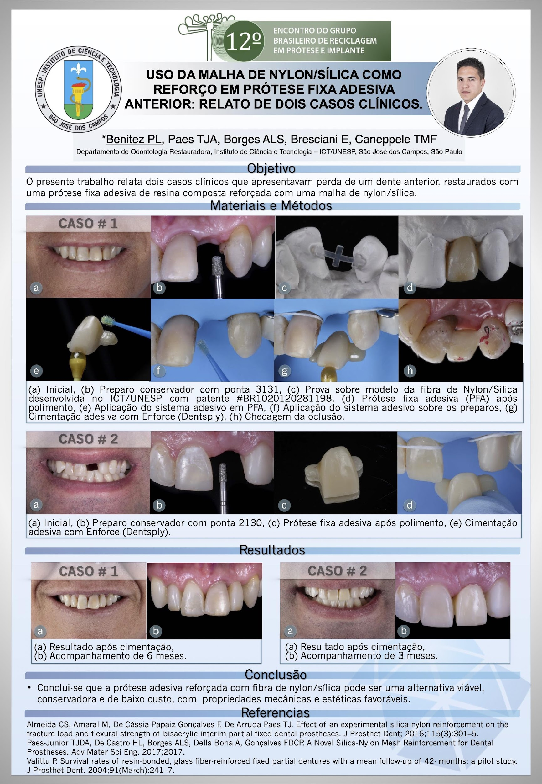
Nº de póster - TÍTULO
DE TRABAJO DE INVESTIGACIÓN
Logo institución
Primer Autor¹; Segundo Autor¹; Docente Tutor^{2.}
¹ Estudiante de la escuela de odontología, Facultad de Ciencias de la Salud – Universidad Espíritu Santo
² Docente de la escuela de odontología, Facultad de Ciencias de la Salud – Universidad Espíritu Santo
Foto presentador
Objetivo
Apenas el objetivo general de su investigación, redactarlo de forma tal que sea fácil de entender cuál fue su pregunta de investigación y/o hipótesis, de ser el caso.
Materiales y Métodos
Sea conciso en esta sección, trate de explicar de forma simple qué tipo de investigación realizó, qué usó para hacerla y cuál fue el procedimiento para lograrlo.
Resultados
a. Xxxxxxxxxxxxxxxxx, b. xxxxxxxxxxxxxxxxxx, c. xxxxxxxxxxxxxxxxxxxx, d. xxxxxxxxxxxxxxxxxxx, c. xxxxxxxxxxxxxxxxxx
Si usa tablas, procure no describir los datos presentes en ellas, recuerde que la tabla ya resume sus resultados. En la descripción, detalle los resultados más relevantes a discutir. (Borre estas instrucciones antes de enviar su póster)
Tabla 1. Descripción de los participantes…
Hombres | 50 | 50%
Mujeres | 50 | 50%
Discusión
Compare los resultados obtenidos con estudios similares, analise sus resultados con base en la evidencia científica existente para buscar una explicación a sus resultados y entender cómo estos encajan en el conocimiento científico. Use referencias. (Borre estas instrucciones antes de enviar su póster)
Conclusión
1. procure guardar relación con sus objetivos y pregunta de investigación.
Referencias
1.- Usar el formato de citación Nature. Enumerar sólo las referencias que use en la presentación del póster, no las que tiene en su documento original (brre estas instrucciones antes de enviar su trabajo).

